Slide 1
MISSOURI
Martin, JURČI, 2 GITU, Brno 2012

Slide 2
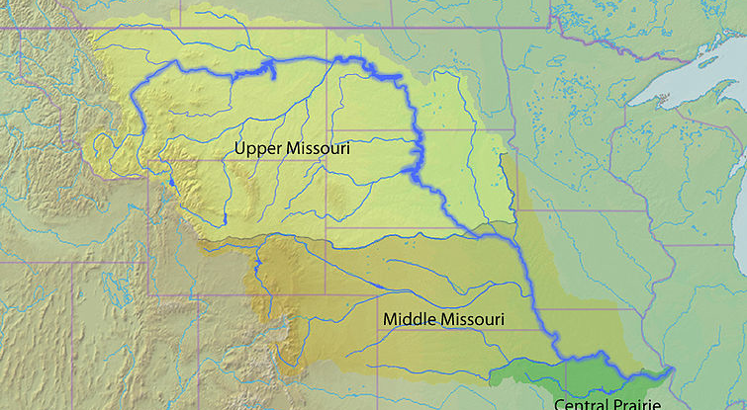
Info
Dĺžka toku – 3 767 km
Povodie – 1 371 010 km²
Prietok – 2 490 m³/s (9)
Rieka pramení v Rocky Mountains v západnej Montane
Rieka Missouri ústí do rieky Mississippy

Slide 3
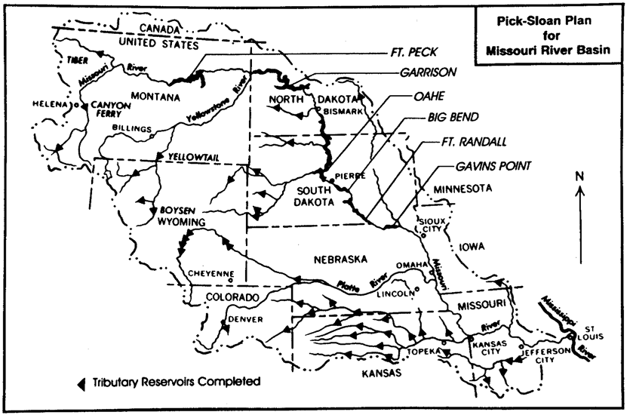
18. storočie – významná pre poľnohospodárstvo, každodenný život, bola to hlavná trasa po ktorej sa objavovala Amerika
20. storočie – na Missouri vzniklo 15 priehrad, voda je používaná na masívne poľnohospodárstvo, rieka bola umelo upravovaná (proti povodniam) a meandre boli skrátené
Priemerný prietok – 2490m³/s
Významné povodne boli
v roku
1993 (21 000 m³/s),
1997
2007
2008
2011

Slide 4
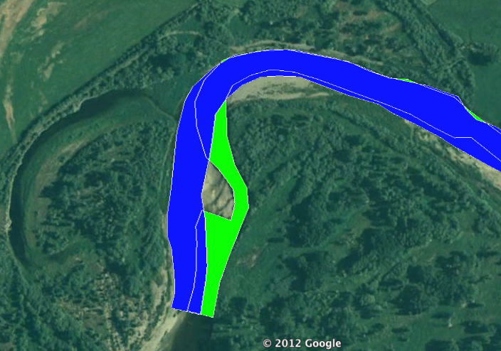
Najväčší posun 1995-2005

Slide 5
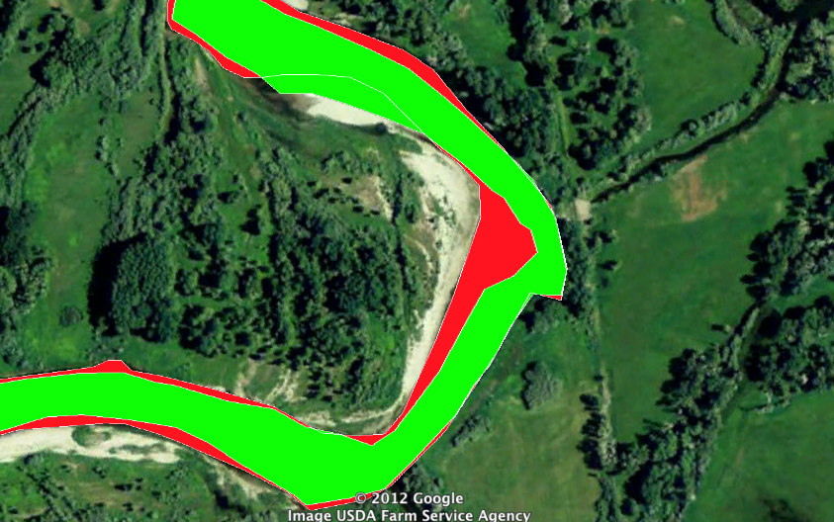
Najväčší posun 2005-2009

Slide 6
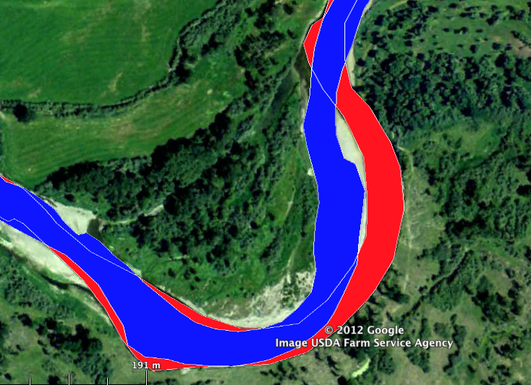
Zmena koryta 1995-2009

Slide 8
Záver
Tok je kontrolovaný a významné zmeny na toku rieky su nepredpokladané.
Laterálny pohyb môže nastať v oblastiach kde sa nevyskytujú priehrady (môj úsek)
Vďaka za pozornosť

Slide 9
Literatúra :
Wikipedia, dostupné na WWW : http://en.wikipedia.org/wiki/Missouri_River
Wikipedia, dostupné na WWW: http://en.wikipedia.org/wiki/2011_Missouri_River_floods
Exploring world, dostupné na WWW: http://www.classzone.com/books/earth_science/terc/content/investigations/es1308/es1308page08.cfm
World weather post, dostupné na WWW: http://www.worldweatherpost.com/2011/06/17/missouri-river-flood-hits-unprecedented-flow-rates/#.UHV3bI5vDdk

